Slide 1
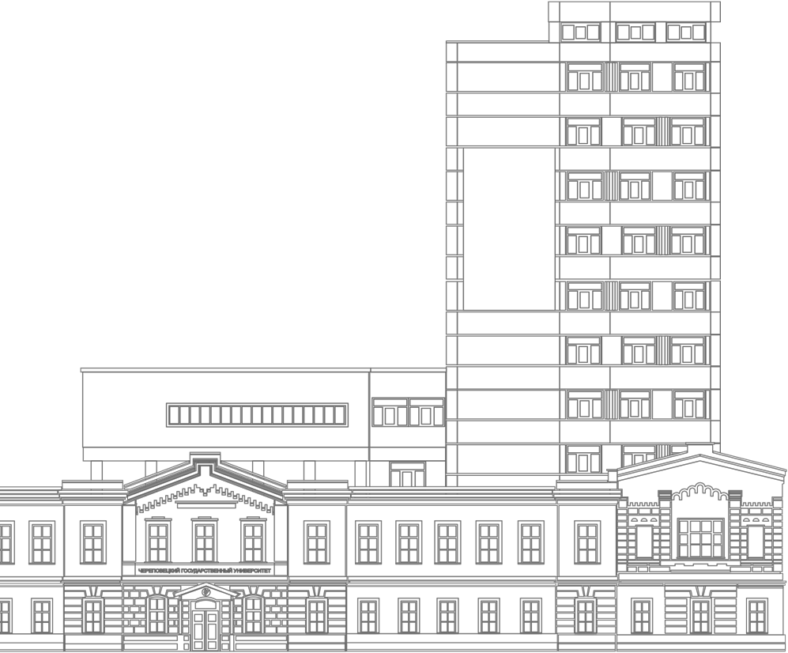
Разработка и внедрение механизма реализации межуровневой сетевой модели бесшовного педагогического образования в Вологодской области «Учитель школы будущего»
Инновационный
образовательный проект
Ректор Целикова Екатерина Викторовна

Slide 2
Идея проекта
Регион
Результаты
Потребность в качественных педагогических кадрах: необходимо готовить быстро и качественно
Цель проекта: Обеспечение потребности системы образования Вологодской области в конкурентноспособных и квалифицированных кадрах через разработку и реализацию на базе Череповецкого государственного университета модели бесшовного педагогического образования, основанной на сетевом взаимодействии субъектов образования разных уровней с учетом потребностей региона
Проблема:
система прогнозирования, подготовки и сопровождения педагогических кадров в регионе не обеспечивает потребности регионального рынка труда в квалифицированных кадрах
Создана модель межуровневых и межведомственных сетевых программ подготовки специалистов
Разработан механизм регионального финансирования таких программ
Разработан механизм сквозного сопровождения будущего специалиста: от абитуриента до рабочего места
Разработана модель формирования перспективного прогноза потребности в кадрах и структуры приема с учетом востребованных в регионе компетенций
Трансформирована региональная система управления подготовкой кадров
Не развита система мотивации и сопровождения абитуриентов в выборе педагогической профессии: конкурс на педагогические направления в регионе составляет всего 2,34 чел./место
Существует разрыв между уровнями образования педагога: не выстроена преемственность образовательных программ СПО - вуз
Не работает (слабая) система мотивации молодых специалистов, высокая текучесть педагогических кадров: доля учителей моложе 35 лет – 19,4 % (70 место среди 85 регионов РФ), текущая потребность в педагогах – 438 человек
Существует разрыв между системой прогнозирования потребности в кадрах и системой подготовки кадров в регионе: структура подготовки не соответствует потребностям рынка труда, создание образовательных организаций опережает подготовку кадров для них
Проектные инициативы:
Массовые педагогические классы
Межуровневые преемственные сетевые программы подготовки педагогов: школа – СПО – вуз
Эффекты реализации:
Ускоренный вывод квалифицированных кадров на рынок труда региона
Сформирован положительный имидж профессии педагога у выпускников школ региона
2

Slide 3
Проектные инициативы
Актуальность проекта - взаимосвязь со стратегией РФ
ПРОЕКТ_1: Массовые педагогические классы
Участники проекта
KPI проекта
Цель: подготовить и мотивировать будущего специалиста, обеспечить широкую воронку входа в профессию высокомотивированных абитуриентов
Результаты:
Создана и апробирована модель деятельности педагогического класса в очном и online формате – 2021-2022 гг.
Управление деятельностью педагогических классов осуществляется на базе единой образовательной платформы – 2022-2023 гг.
Разработан механизм регионального финансирования деятельности педагогических классов – 2021 г.
На базе ДНК университетов открыт профиль «Учитель будущего» как инфраструктура для практической подготовки будущих учителей – учащихся пед. классов, студентов СПО и вузов – 2022 г.
Сроки реализации: 2021 – 2026
Университеты – разработка модели педагогических классов, участие в реализации
Департамент образования ВО, ВИРО – управление проектом
Правительство ВО – механизмы финансирования проекта
Доля выпускников пед классов, подавших заявление на пед направления в вузы и СПО региона – не менее 80%
Доля выпускников пед классов, поступивших на пед направления в вузы и СПО региона – не менее 70%
Увеличение среднего балла ЕГЭ выпускников пед классов, поступающих на пед направления: с 66 баллов до 70 баллов
Количество педагогических классов в регионе – не менее 20
Количество пользователей платформы – не менее 2000 чел.
Количество школьников, выбравших профиль «Учитель будущего» в ДНК – не менее 200 чел.
ПРОЕКТ_2: Межуровневые преемственные сетевые программы подготовки педагогов: школа – СПО – вуз
Участники проекта
KPI проекта
Цель: обеспечить рынок труда качественными специалистами в короткие сроки
Результаты:
Создана и апробирована модель межуровневых преемственных сетевых программ подготовки педагогов. Модель масштабируется на другие направления подготовки: IT, инженерная подготовка, химия – 2021-2022 гг.
Разработаны сопряженные образовательные программы: пед классы – СПО, пед классы – университет, СПО – университет, пед классы – СПО – университет – 2021-2022 гг.
Разработана единая система оценки уровня сформированности компетенций будущего специалиста на всех уровнях на основе преемственной модели компетенций для возможности перезачтения результатов при формировании индивидуальной траектории и ускорения сроков обучения – 2021-2022 гг.
Разработан механизм межбюджетного финансирования сетевых программ – 2021 г.
На базе университетов созданы модельные колледжи как экспериментальная площадка для апробации сетевых программ – 2022-2023 гг.
Сроки реализации: 2021 – 2026
Образовательные организации – разработка модели, образовательных программ, системы оценки, реализация
Департамент образования ВО, ВИРО – управление проектом
Правительство ВО – механизмы финансирования
Министерство науки и высшего образования РФ - механизмы финансирования пилотного проекта
Сопряжены 100% образовательных программ педагогических направлений подготовки в СПО и вузах региона
100% образовательных программ педагогических классов обеспечивают бесшовный вход в СПО и вузы региона
100% выпускников педагогических направлений СПО и вузов региона подтвердили уровень сформированности компетенций посредством демонстрационного экзамена
90% выпускников модельных колледжей ЧГУ и ВоГУ работают в образовательных организациях региона
3

Slide 4
Нацпроект «Образование»
Актуальность проекта - взаимосвязь
со стратегией развития РФ
Федеральные проекты
Вологодская Область:
18 место в общем рейтинге всех субъектов по качеству образования
Межведомственный план по сфере
Образовательные учреждения
Современная школа
Учитель будущего поколения России
Успех каждого ребенка
Молодые профессионалы
Цифровая образовательная среда
Патриотическое воспитание
Социальная активность
Социальные лифты
Приоритетные региональные проекты
Участие в федеральных конкурсах
Межведомственный комплексный план мероприятий по подготовке и закреплению педагогических кадров на период до 2024 года
???
Требуется обеспечить кадрами региональную сферу образования, в соответствие с национальным проектом «Образование», задачами Федеральных проектов и их региональных составляющих: быстро, качественно, сократив отток.
Задача: Создание кадровых условий для достижения результатов:
Увеличить практическую часть реализации программ подготовки будущего учителя
Выстроить систему сопровождения трудоустройства выпускников педагогических направлений подготовки
Обеспечить ранее трудоустройство студентов педагогических направлений подготовки
Осуществить методическое сопровождение молодых педагогов через различные формы наставничества
Усилить методическую работу на муниципальном уровне
4

Slide 5
Актуальность региональных проблем - взаимосвязь с национальным ПРОЕКТОМ «Образование»
Сколько?
КТО?
Какие?
Новые/старые школы
Новые/старые детские сады
Новые/старые учреждения ДО
Отток молодых педагогов
Старение педагогических кадров
Скрытые вакансии
Потребитель кадров
Модель компетенций?
_soft skills
_предметные
_методические
_цифровые _коммуникативные
_инклюзивные - увеличение доли детей с особыми потребностями (ОВЗ, одаренные)
Не знаем прогнозной потребности
Руководители образовательных организаций решают проблему, в основном, своими ресурсами
Различные формулировки компетенций и образовательных результатов в стандартах СПО и ВО
А еще: добровольчество/волонтерство, патриотическое воспитание, профконурсы, РСВ…..
5

Slide 6
Проблемное поле
Содержание
Технологии
Управление
Специалист один – язык стандартов СПО и ВО разный, формулировки компетенций разные
Стандарты СПО с жестко прописанными требованиями не успевают за изменениями. Не соответствует современным требованиям?
СПО – узкий перечень направлений
Подготовка педагога широкого профиля?
Изучение изменений в требованиях к квалификации на рынке труда
Несоответствие качества подготовки кадров требованиям работодателя
Выпускники СПО и вузов слабо владеют современными обр. технологиями, в том числе, ИКТ, проектные, проблемное обучение и т.п.
Дефицит современной инфраструктуры
Слабое владение современными методами управления: прогнозирование, определение целей, стратегии, политики, бережливое производство и т.п
Отсутствие единой системы (в т.ч. информационной) индивидуального сопровождения педагогов: школы – СПО-вуз-работа
Отсутствие независимой системы оценки проф.компетенций и квалификаций
Несогласованность управленческих действий на разных уровнях: отсутствует система прогнозирования потребности в кадрах
Не мотивированные абитуриенты, поступающие в вузы
Высокая текучесть педагогических кадров/отток – текущая потребность – 438 чел.
Наличие школ с низким образовательным результатом - 32,5%
Слабая профессиональная мотивация выпускников СПО и вузов/отток – доля «моложе 35 лет» составляет 19,4 % - 70 место среди 85 регионов
Структура подготовки не соответствует потребностям рынка труда: например: нужны учителя иностранных языков – СПО не готовит, вуз – не готовит
Подготовка педагогов в системе ДПО не устраняет их профессиональные дефициты – не дает вторую квалификацию
Создание образовательных организаций допобразования опережает подготовку кадров для них: 42 точки роста, 2 кванториума, 2 IT-куба …
Проблема: Система подготовки и сопровождения педагогических кадров в регионе не обеспечивает решение задач национального проекта Образование и потребности регионального рынка труда в квалифицированных кадрах
6

Slide 7
Участники
Межведомственная координационная группа
по развитию непрерывного педагогического образования
при Департаменте образования области
Муниципальные координационные
советы по профессиональной
ориентации обучающихся
Минпросвещения России
Минобрнауки России
Департамент образования – Региональная рамка
Вузы – Федеральная рамка
СПО
ДО
ВИРО
школы
детсады
центры
Кто и что координирует?
На что и кого могут влиять?
Как взаимодействуют для решения задачи?
На Федеральном уровне:
специалист один (разный уровень образования) – язык стандартов разный (формулировка компетенций, образовательных результатов
Педагогическое образование с 2-я профилями (срок обучения – 5 лет) – целесообразность?
Зачем воспитателю или учителю начальных классов высшее образование – может быть достаточно СПО?
На региональном уровне:
Сквозное сопровождение будущего педагога: от абитуриента-до рабочего места и дальше
Выделение ресурсов и создание условий для закрепления на рынке труда
Трансформация системы управления с целью координации всех участников
Формирование перспективного прогноза и структуры приема с учетом востребованных в регионе компетенций
Уровень образовательной организации:
содержание подготовки
мотивация на работу по профессии
сопровождение выпускников
система наставничества

Slide 8
Для создания модели
вход
результат
Без профиля:
Учащиеся 8-9 классов
Учащиеся 10-11 классов
Пред профильные и профильные
Учащиеся 8-9 классов
Учащиеся 10-11 классов
Современные компетенции педагога:
soft skills
_предметные
_методические
_цифровые _коммуникативные
_инклюзивные - увеличение доли детей с особыми потребностями (ОВЗ, одаренные)
Насыщение рынка труда

Slide 9
Подходы к разработке модели деятельности пед классов
Выбор траектории образования: СПО или университет
Выбор профильного класса
Закрепление выбора профессии педагога
Самоопределение по профилю: предметник, начальное образование, дефектолог и пр.
Проба профессиональных ролей: тьютор, вожатый, организатор и пр.
Смена профильного класса
Портфолио
Средний балл ЕГЭ выше 70
Поступление в университет на пед профиль
9 КЛАСС
10 КЛАСС
11 КЛАСС
Университет
Университет:
Профессиональная диагностика
Рекомендации по профессиональному выбору
Проведение профориентационных мероприятий, конкурсов
Школа:
Базовая подготовка (ФГОС СОО)
Университет:
Диагностика
Профессиональная подготовка к деятельности педагога (ОПК ФГОС ВО)
Школа + Университет:
Практика, стажировки в образовательных учреждениях
Школа:
Базовая подготовка (ФГОС СОО)
Университет:
Диагностика
Профессиональная подготовка к деятельности педагога (ОПК ФГОС ВО)
Подготовка к ЕГЭ
Подготовка к олимпиадам, конкурсам
СПО:
Базовая подготовка (ФГОС СПО)
Университетский педагогический колледж
СПО 1 курс
СПО 2 курс
Единая образовательная платформа

Slide 10
синхронизация ФГОС СПО, ВО/УП
ВО
МОДЕЛЬ
СПО
система перезачётов
ПЦС
Marketplace образовательная платформа
иот
ЭЛЕКТИВ
образовательный запрос
ЭЛЕКТИВ
УК
школьники
иот
ЭЛЕКТИВ
Сертифика
ционный центр
ДЕМ ЭКЗАМЕН
Образовательное
ЯДРО
ТИВ
онлайн
пед классы
ЭЛЕКТИВ
ОПК
ЭЛЕКТИВ
ЭЛЕКТИВ
ЭЛЕКТИВ
иот
педагог
РЫНОК ТРУДА:
мотивированные высококвалифицированные педагоги
Вовлекающая среда: конкурсы, олимпиады
(*мероприятия, мотивирующие на профессию)
ДИАГНОСТИКА на всех этапах подготовки

Slide 11
Благодарю за внимание!

